Slide 1

LOST
게임엔진2 팀 프로젝트
-중간발표-
*이 pptx는 PC로 보는 것을 권장합니다.
2017184029 장시진

Slide 2
목차
1. 게임 소개
2. 구현에 필요한 기술
3. 개발 내용
4. 정리
게임 장르
핵심 개발기술 소개
완료된 개발 내용
어려웠던 점
컨셉
개발 일정 변경사항
스토리
Git 주소
게임 진행
조작법

Slide 3
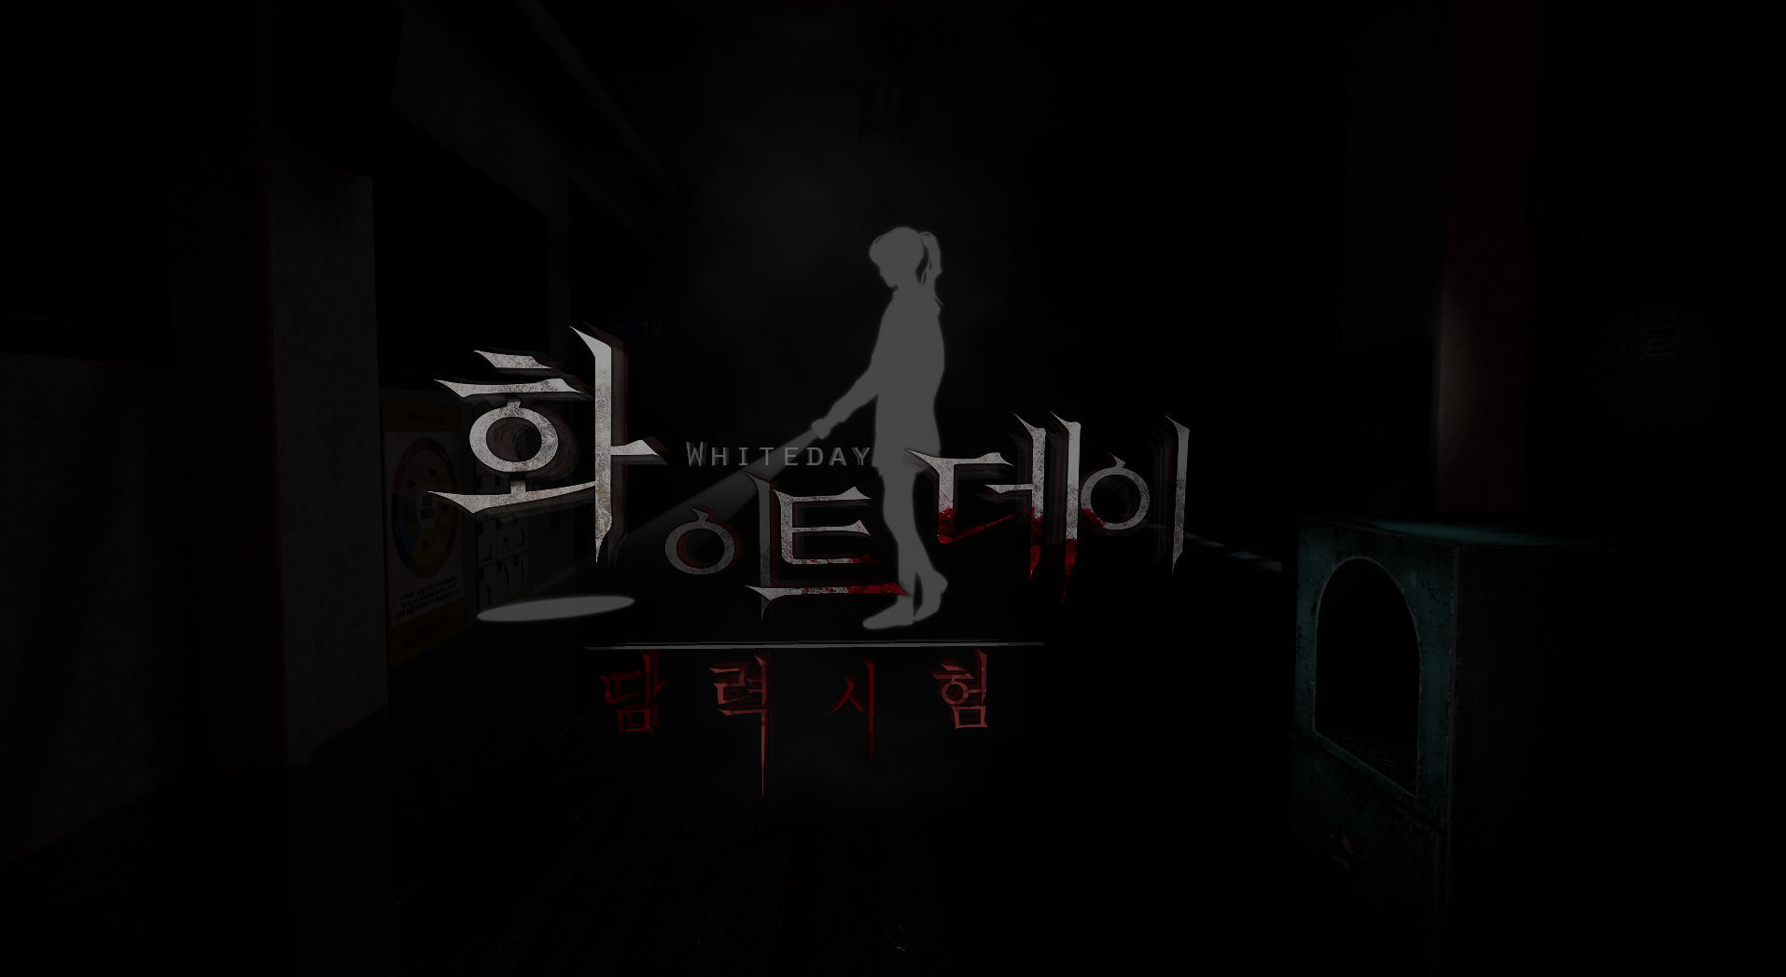
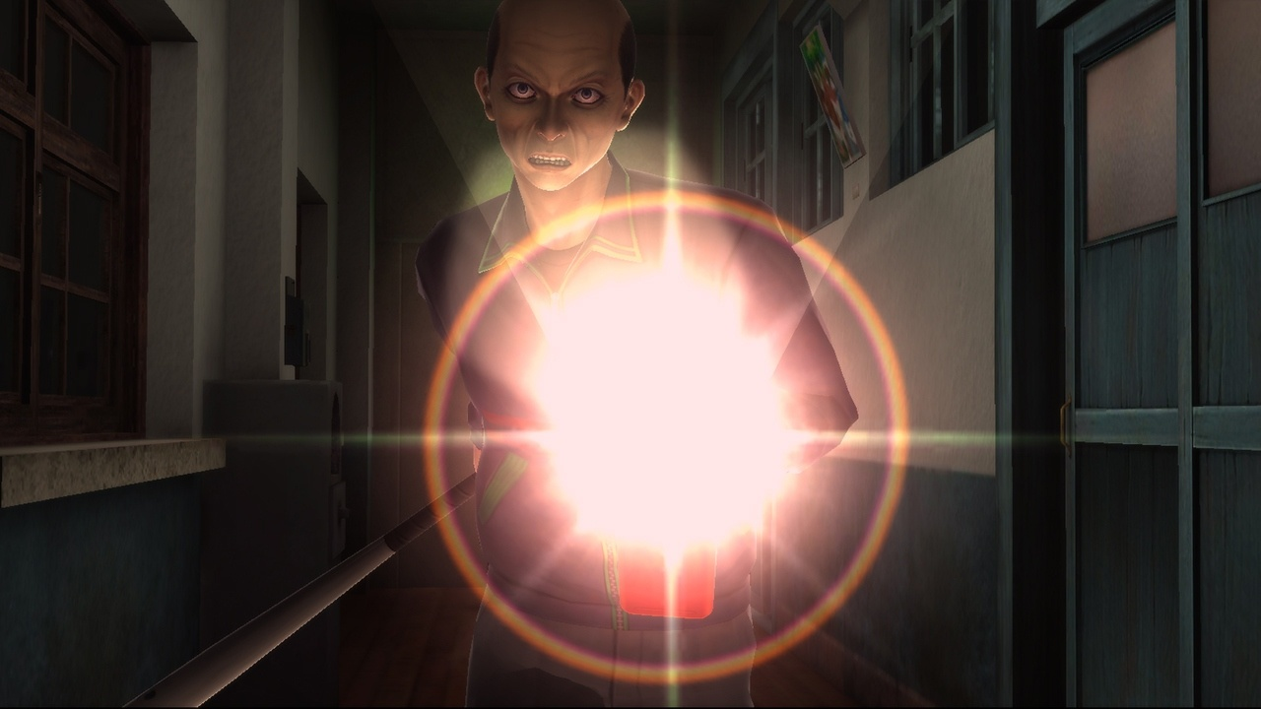
게임 소개
구현에 필요한 기술
개발 내용
정리
게임 장르 3D 호러 어드벤처 탈출 게임
카메라 시점 1인칭
게임 배경 화이트데이(공포 게임)와 KPU E동 공학관을 모티브로 제작
스토리 요약 늦은 밤 학교에 두고 온 노트북을 찾기 위해 어두컴컴한 학교를 탐색한다.

Slide 4
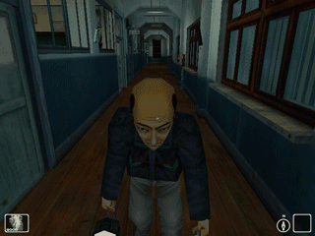
게임 소개
구현에 필요한 기술
개발 내용
정리
게임 진행 요약
1. 플레이어는 학교 내부를 돌아다니며 카드키를 획득 후 노트북이 있는 강의실 위치를 찾는다.
2. 학교 복도를 돌아다닐 때 순찰하는 AI(수위, 경비)에게 들키지 않도록 주의해야 한다.
3. 노트북을 찾고 살아서 학교를 탈출하면 게임 클리어.
*AI(수위, 경비)가 플레이어를 발견하면 따라와서 공격한다!

Slide 5
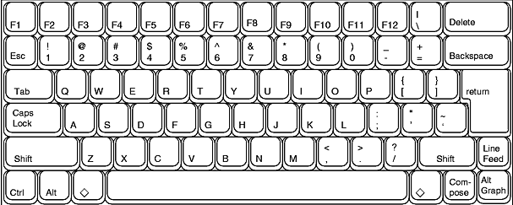

게임 소개
구현에 필요한 기술
개발 내용
정리
게임 조작법
[사용자 키보드 입력]
ESC(PAUSE) : 일시정지, 옵션 WSAD : 상하좌우 플레이어 캐릭터 이동 키
Ctrl : 플레이어 캐릭터 앉기 Shift : 플레이어 캐릭터 달리기
I : 인벤토리 E: 아이템 획득 및 오브젝트 상호작용
F1 : 단축키 설명
[사용자 마우스 입력]
좌 클릭 : 아이템 사용 버튼
마우스 드래그 : 플레이어 카메라 회전

Slide 6
게임 소개
구현에 필요한 기술
개발 내용
정리
게임 구현을 위한 핵심 기술 7가지
1. Player Controller - 플레이어 이동 및 카메라 시점 구현 [*100% 완료]
2. Raycast - 아이템 획득 및 상호작용 [90% 완료]
3. UI(User Interface), 텍스처(Texture) - 플레이어 크로스 헤어, 일시정지, 옵션, Clear/Fail [70% 완료]
4. 시네마씬(Cinemachine), 애니메이션(Animation) - 게임 및 스토리 몰입 극대화 [30% 완료]
5. 인벤토리 시스템 - 아이템 보관
6. AI 네비게이션, FSM(Finite State Machine) - 학교를 순찰하는 수위(경비)
7. JSON - 게임 세이브, 로드

Slide 7
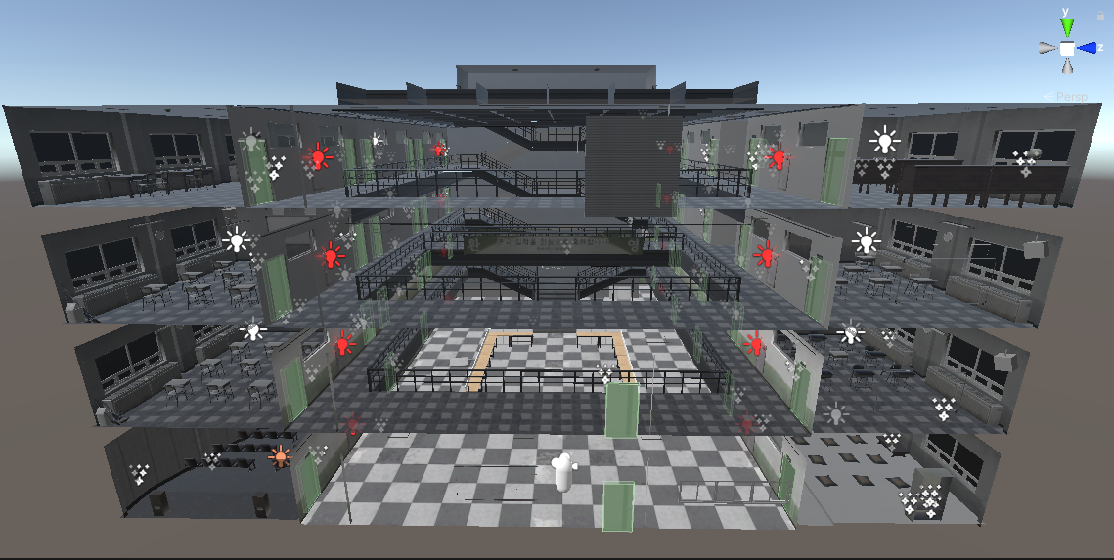
게임 소개
구현에 필요한 기술
개발 내용
정리
완료된 개발내용 요약
맵 디자인, 오브젝트 배치
UI 일부 + 텍스처 작업
사용자 키 입력
플레이어 이동, 애니메이션
Raycast 오브젝트 상호작용

Slide 8
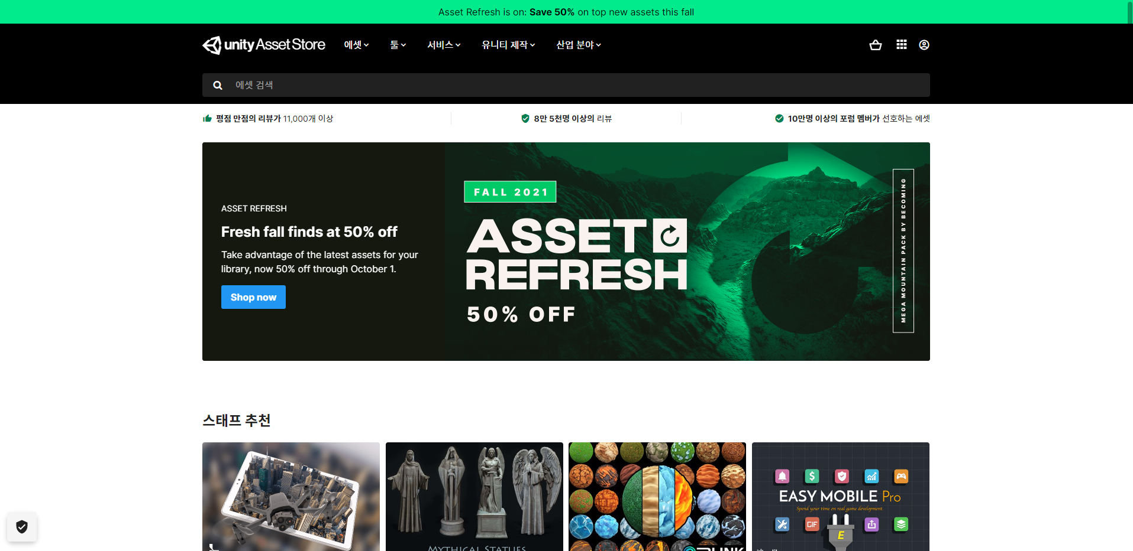
게임 소개
구현에 필요한 기술
개발 내용
정리
게임 에셋 수급 + @
유니티 에셋 스토어에서 무료 에셋 또는 유료 에셋을 사용하고 있습니다.

Slide 9
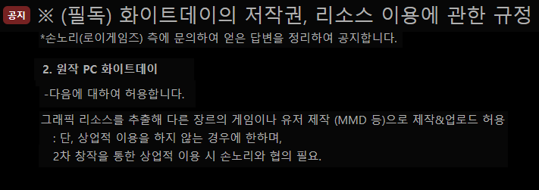
게임 소개
구현에 필요한 기술
개발 내용
정리
게임 에셋 수급 + @
화이트데이 게임의 (메쉬, 텍스처)리소스 일부를 추가하여 사용하는 중

Slide 10
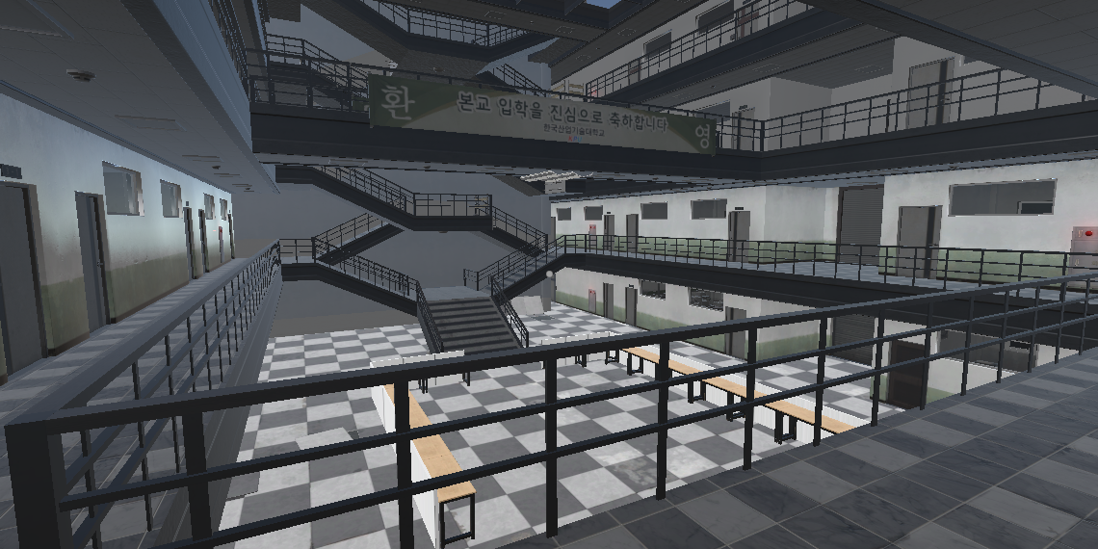
게임 소개
구현에 필요한 기술
개발 내용
정리
맵 디자인, 오브젝트 배치
1차 작업
리소스(메쉬, 텍스처)를 활용하여 화이트데이 맵을 참고하여 구현
2차 작업
다양한 유.무료 리소스를 활용하여 KPU E동 공학관을 재현

Slide 11
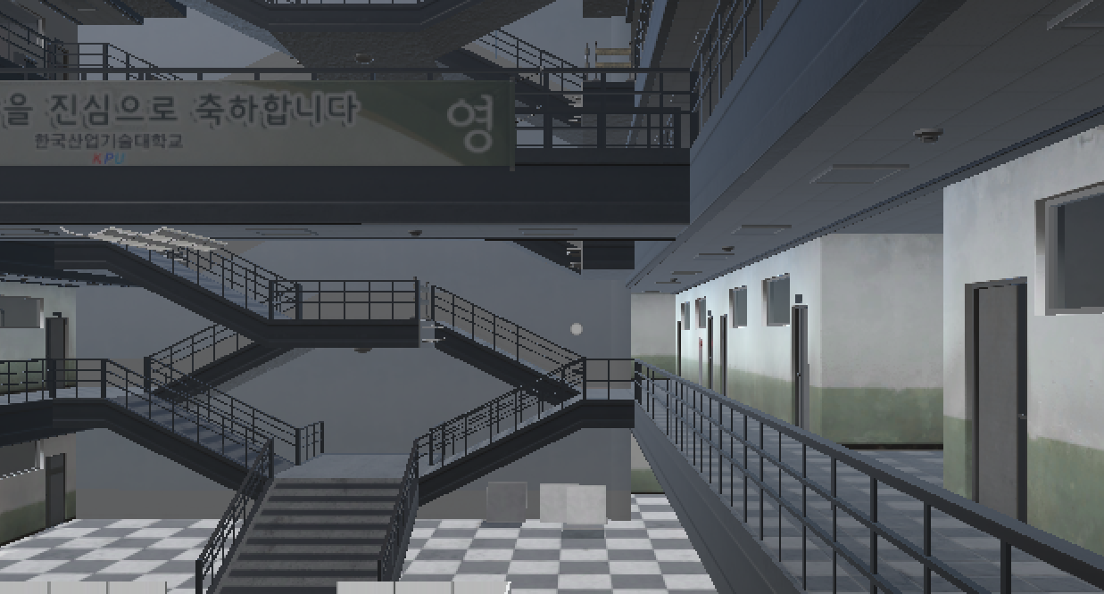
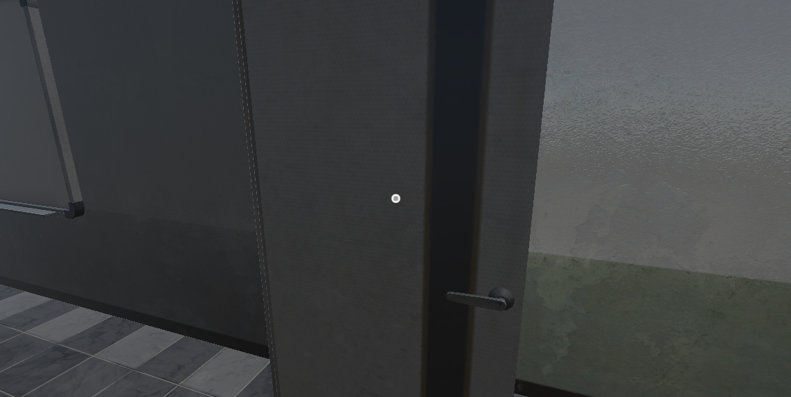
게임 소개
구현에 필요한 기술
개발 내용
정리
2. UI 일부 + 텍스처 작업
플레이어 기본 크로스 헤어
(회색 테두리)
상호작용이 가능할 때의 크로스 헤어
(회색 + 흰색 테두리)

Slide 12


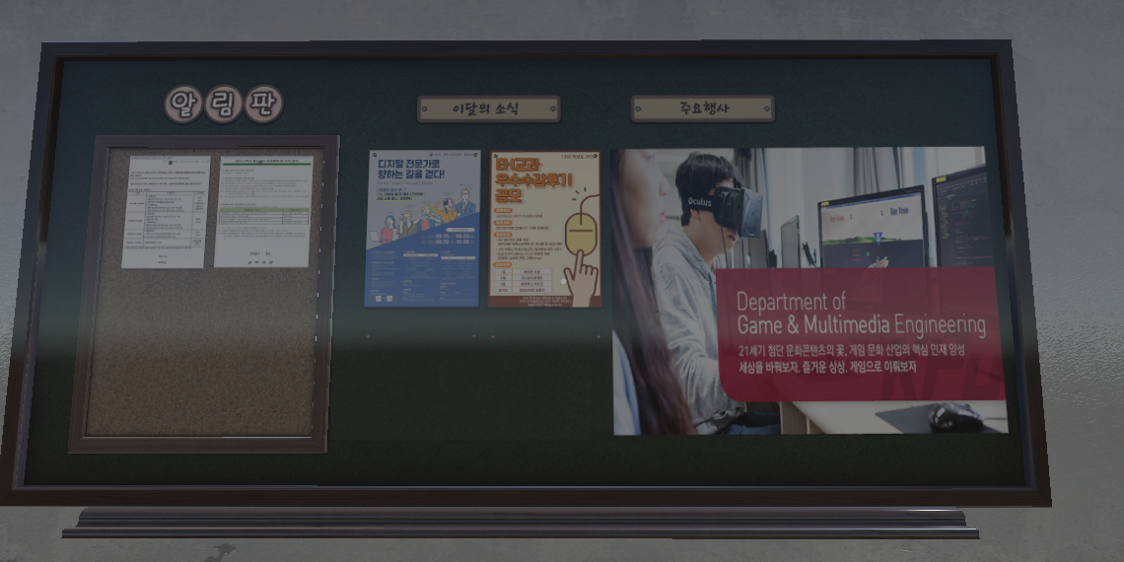
게임 소개
구현에 필요한 기술
개발 내용
정리
2. UI 일부 + 텍스처 작업
게임 배경: KPU E공학관
현실감 향상을 위해 텍스처 일부를
학교와 관련된 이미지로 적용
사용한 툴: 포토샵

Slide 13
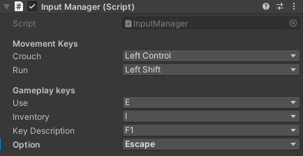
게임 소개
구현에 필요한 기술
개발 내용
정리
3. 사용자 키 입력
Input Manager을 구현하여 플레이어 키 입력을 관리
*추후 게임 옵션에서 플레이어 키 입력 변경도 가능할 것으로 예상

Slide 14
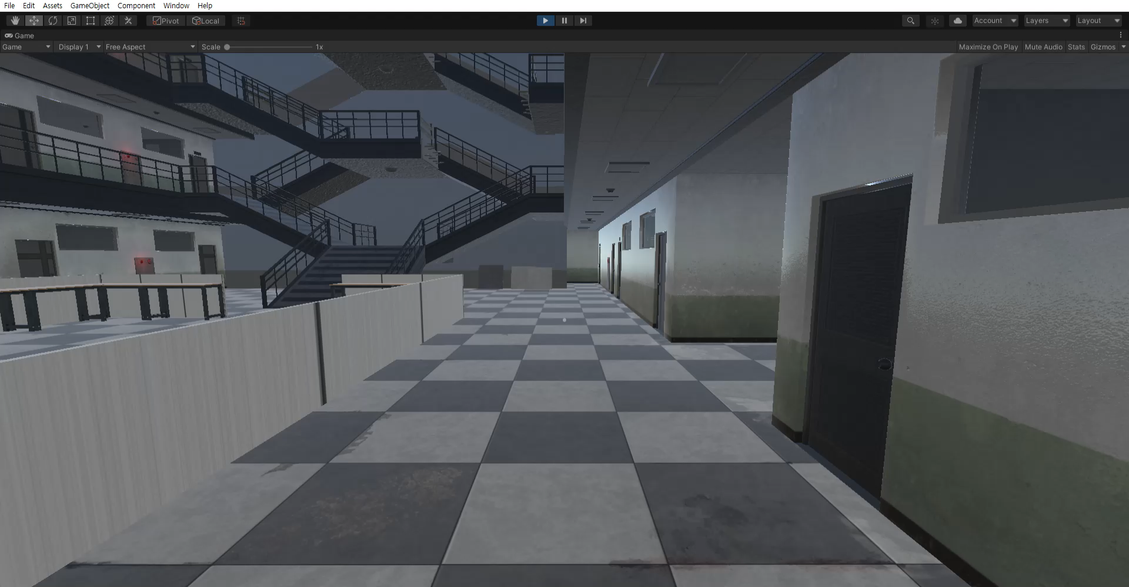
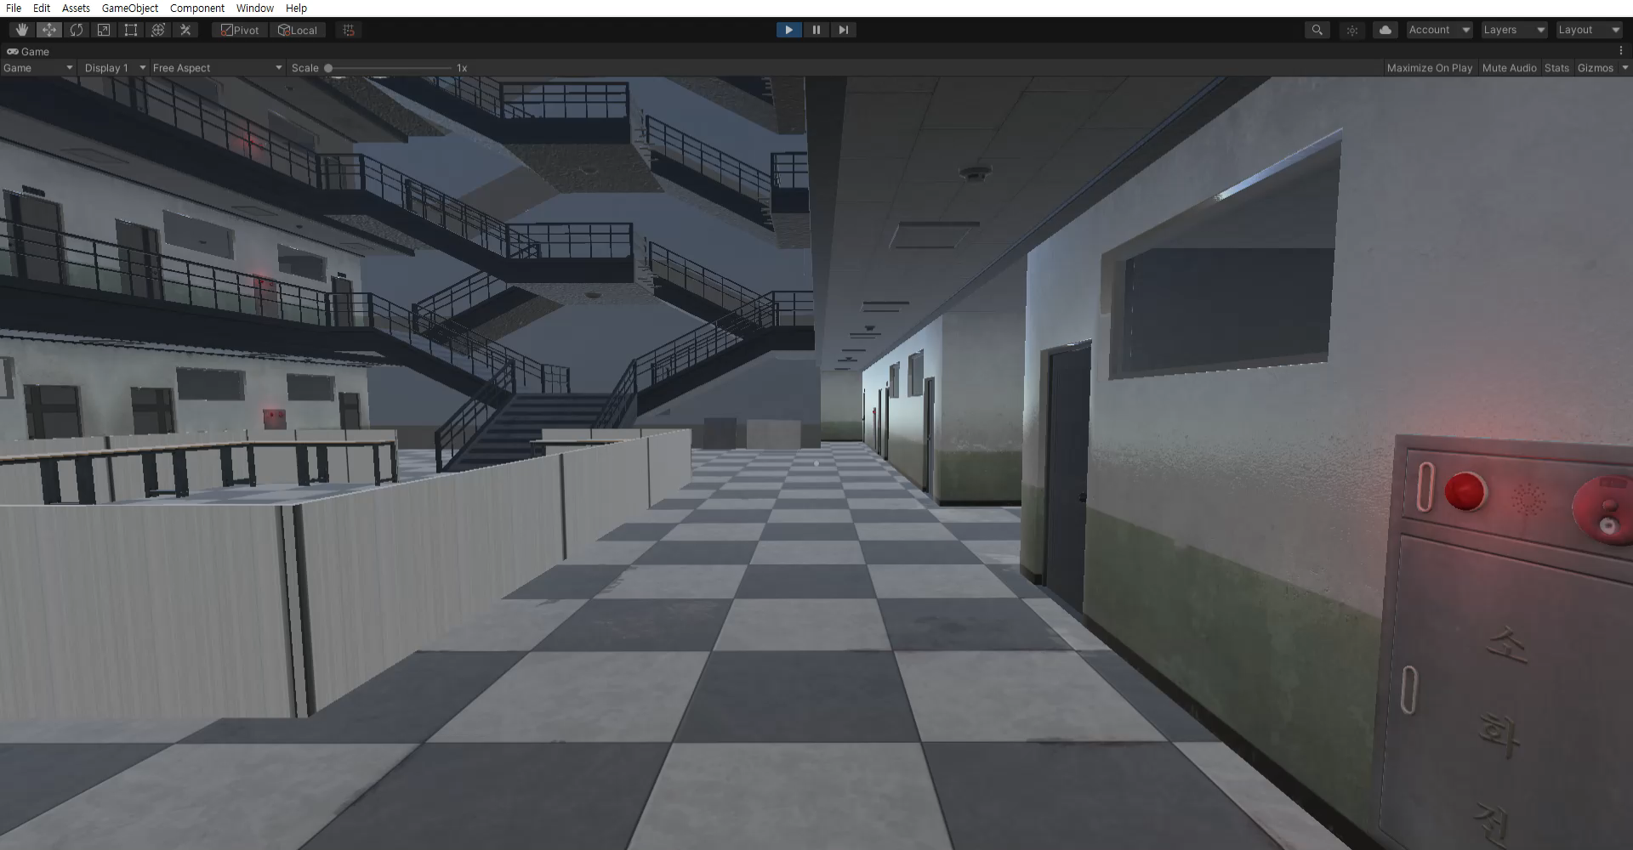
게임 소개
구현에 필요한 기술
개발 내용
정리
4. 플레이어 이동, 애니메이션
걷기
달리기

Slide 15
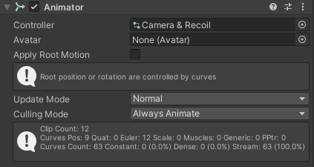
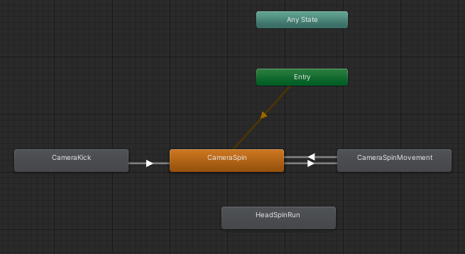
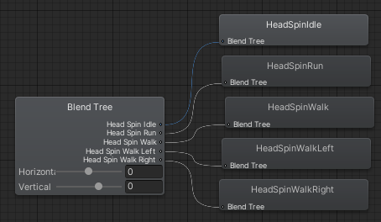
게임 소개
구현에 필요한 기술
개발 내용
정리
4. 플레이어 이동, 애니메이션
유니티 애니메이션 시스템을 활용하여 플레이어 화면 흔들림(역동성) 구현

Slide 16
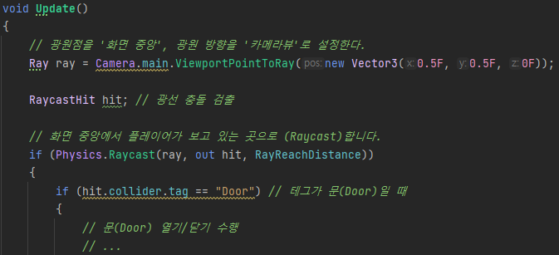
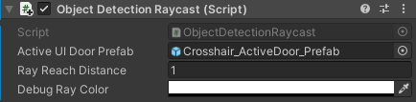
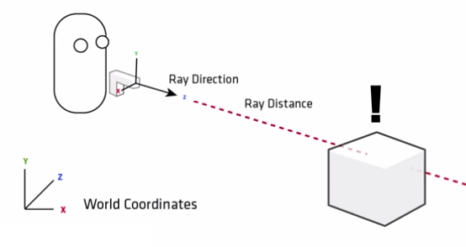

게임 소개
구현에 필요한 기술
개발 내용
정리
5. Raycast 오브젝트 상호작용
플레이어 오브젝트에 Raycast관련 스크립트 구현
플레이어 시점에서 광선(Ray)을 쏘아서 물체를 판단
충돌 판단은 오브젝트 테그(Tag)로 하였으며 상호작용 이벤트를 적절하게 수행하도록 구현

Slide 17
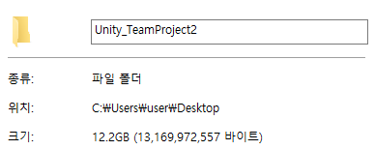
게임 소개
구현에 필요한 기술
개발 내용
정리
어려움이 있었던 점 1 -Git .gitignore 설정 미적용-
게임 리소스를 많이 추가하다 보니까 Git push가 실패되는 문제가 발생
-> 알고 보니 Git Unity .ignore 설정을 안 하여 불필요한 파일까지 업로드하여 발생한 것
질문: 헉… 그럼 깃 저장소를 새로 만들어야 하나요?

Slide 18
게임 소개
구현에 필요한 기술
개발 내용
정리
어려움이 있었던 점 1 -Git .gitignore 설정 미적용-
[해결한 내용]
Unity .gitignore을 다운받아 유니티 프로젝트 폴더에 있는 .gitignore 파일에 덮어씌우기.
(구글에 git unity ignore 검색)
2. /library/, /temp/, /obj/, /build/, /builds/, /logs/, /userSettings/ 폴더와
프로젝트 내 모든 *.meta 파일들을 임시 폴더에 잠시 옮겨 놓고 commit, push를 진행.
3. Push가 완료되면 임시 폴더에 있는 파일들을 유니티 프로젝트 폴더에 다시 넣으면 정상작동!

Slide 19
게임 소개
구현에 필요한 기술
개발 내용
정리
어려움이 있었던 점 2 -1인 개발-
단점
개발에 대한 모든 내용(기획, 구현내용)들을 숙지하고 있어야 하는 점.
게임성(재미)까지 생각하기에는 시간적 여유가 부족한 점.
장점
새로운 아이디어가 떠오를 때 회의없이 바로 적용할 수 있는 점.
...?

Slide 20
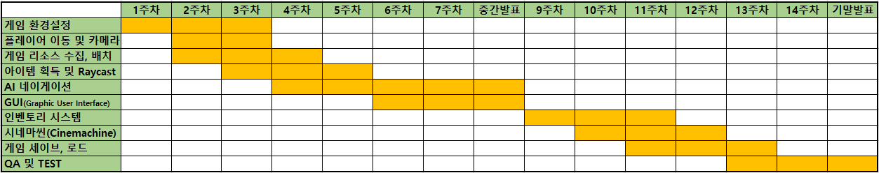
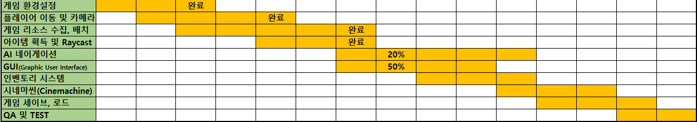
게임 소개
구현에 필요한 기술
개발 내용
정리
개발 일정 변경사항

Slide 21
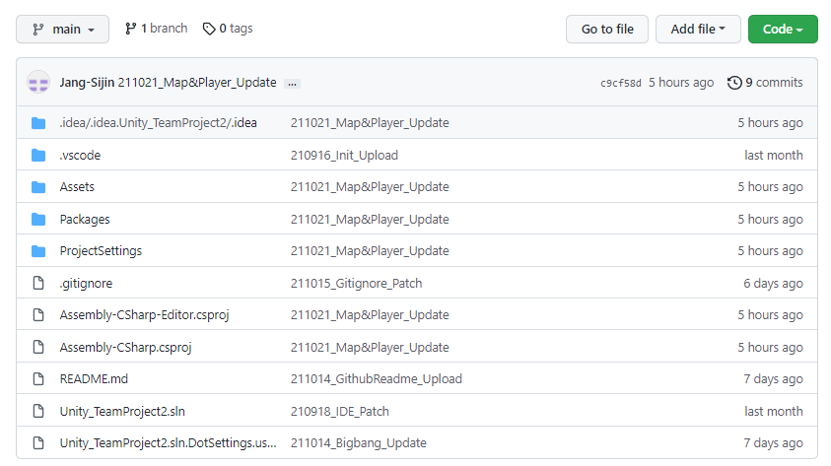
게임 소개
구현에 필요한 기술
개발 내용
정리
Git 주소
https://github.com/Jang-Sijin/Unity-GameEngine-TeamProject2

Slide 22
*감사합니다*

Slide 23
UI(타이틀 씬, 로딩 씬)
강의실 조명 on/off 컨트롤러

Slide 24
경비(수위) 행동 트리
1. 순찰 patrol 02
- 애니메이션: #1걷기
- 소리: #1경비(수위) 걷기
1-1. 정해진 way Point 코스를 걸어서 순회
1-2. 주인공(플레이어)의 모습을 보였을 때 [경계 상태]로.
2. 추적 상태 follow 03
- 애니메이션: #2발견, #3달리기
- 소리: #2호루라기, #3기분 나쁜 웃음소리
2-1. 공격목표를 발견한 상태.
2-2. 목표(플레이어)를 향해 달려온다.
2-3. 목표가 공격 범위내에 들어오면 [공격 상태]로.
2-4. 목표가 가시 거리를 벗어나면 [순찰 상태]로.
3. 공격 상태 07 melee
- 애니메이션: #4공격
- 소리: #4배트 휘두르기
3-1. 목표가 공격 범위내에 들어온 상태.
3-2. 목표를 배트로 공격 (데미지 1, 플레이어 최대 HP 10)
3-3. 목표가 공격 범위를 벗어나면 [추적 상태]로.

